Slide 1
Classification Abstraction

Slide 2
วัตถุประสงค์
อธิบายหลักการในการกำหนด Problem Domain ได้
สามารถหา Object ใน Domain
สามารถใช้หลักการของ Classification Abstraction ในการสร้าง Class จาก Object ที่กำหนดให้ได้
สามารถบอกหลักการ Encapsulation และ Information Hiding ของ Class ได้

Slide 3
การกำหนด Problem Domain
Problem Domain คือ ขอบเขตของสิ่งที่กำลังจะพิจารณา
Problem Domain สามารถกำหนดได้จากการสอบถามความต้องการ (Requirement) จากผู้ใช้ระบบงานนั้น ๆ
ถึงแม้ว่าในขั้นตอนการวิเคราะห์ระบบจะยังไม่สามารถกำหนด Problem Domain ที่ชัดเจน ก็ขอให้กำหนด Big Picture ของ Problem Domain ให้ได้ออกมาก่อน
ถ้ากำหนดภาพรวมของ Problem Domain ไม่ได้ ก็จะมี class จำนวนมากมายมหาศาลเกิดขึ้น จนยากที่จะออกแบบ software ที่ดีได้

Slide 4
การค้นหา Object ใน Domain
ทำได้โดยการค้นหาคำนามทั้งหมดที่มีใน Problem Domain
แยกแยะว่าสิ่งใดคือ Object และสิ่งใดคือ Attribute
ระวัง!! คำนามบางคำก็เป็น Object แต่บางคำเป็น Attribute

Slide 5
ความยากในการทำ Classification
โดยทั่วไป เราแยกแยะวัตถุโดยใช้เงื่อนไขบางอย่างมากำหนดเป็นกรอบ
แล้ว ขอบเขตของแขน ขา อยู่ตรงไหน
เราแยกเสียงเครื่องดนตรีในเพลงได้ไหม
ในเอกสารหนึ่งชิ้น เราใช้อะไรแยกแยะประเภทของเอกสาร

Slide 6
ตัวอย่างการทำ Classification : Biology
กลางทศวรรษ 1700, Carolus Lirmaeus นักพฤกษศาสตร์ชาว Swedish แบ่งสิ่งมีชีวิตออกตาม genus และ species
ในยุค 1800 Darwin เสนอทฤษฎีวิวัฒนาการ มีการเลือกโดยธรรมชาติ สิ่งมีชีวิตที่พบเห็นในทุกวันนี้ วิวัฒนาการ มาจากสิ่งมีชีวิตในอดีต
ในยุค 1900 เราแบ่งสิ่งมีชีวิตออกเป็น kingdom, phylum, subphylum, class, order, family, genus, และ species

Slide 7
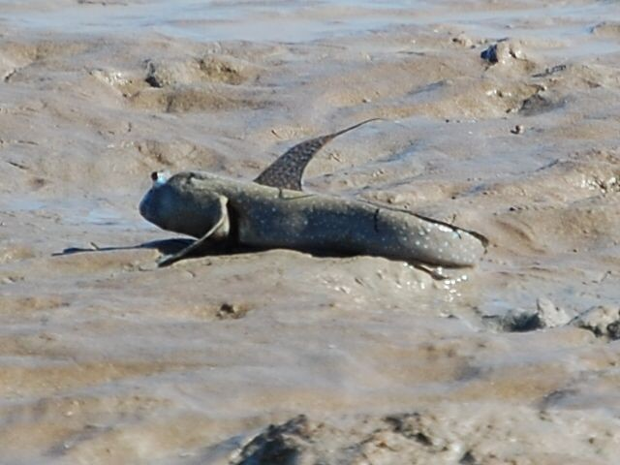
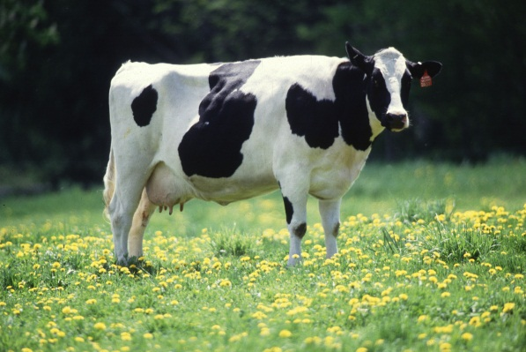
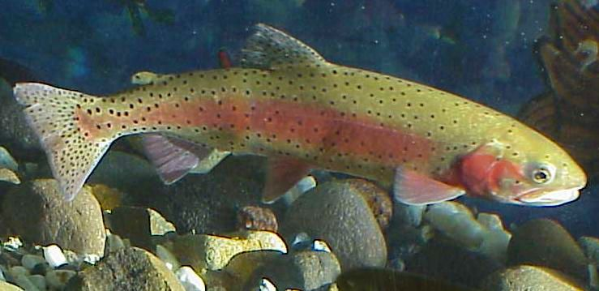
ตัวอย่างการทำ Classification : Biology
ปัจจุบัน เราแยกด้วย DNA

Slide 8
ตัวอย่างการทำ Classification : chemistry
ยุคโบราณ เชื่อกันว่า โลกประกอบด้วย ดิน น้ำ ลม ไฟ
mid-1600s, Robert Boyle นำเสนอว่า elements (ธาตุ) คือ abstractions ของสารเคมี
1789, Lavoisier ตีพิมพ์ตารางธาตุ มี 23 ชนิด (และพบในภายหลังว่า บางชนิดไม่ใช่ธาตุ)
1869, Mendeleyev นำเสนอ periodic law ที่สามารถระบุธาตุได้และทำนายคุณสมบัติของธาตุที่ยังไม่ค้นพบ

Slide 9
ตัวอย่างการทำ Classification : chemistry
early 1900s, ค้นพบว่าธาตุ มีองค์ประกอบเหมือนๆ กัน ต่างกันที่ atomic weights นำไปสู่แนวคิดเรื่อง isotopes

Slide 10
ไม่มีวิธีการใดที่จะทำ Abstraction ได้ 100%

Slide 11
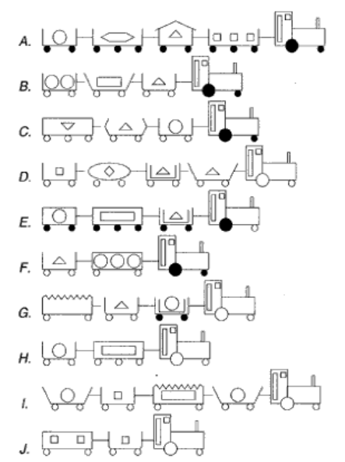
จงทำ classification ของรถไฟในภาพ

Slide 12
ประเภทของ Object
สิ่งที่มีตัวตนสามารถจับต้องได้ (Tangible Objects)
คน สุนัข รถยนต์
อื่น ๆ (นักศึกษายกตัวอย่าง)
สิ่งที่ไม่มีตัวตนและไม่สามารถจับต้องได้ (Intangible Objects)
บทบาท เหตุการณ์ ปฏิสัมพันธ์
อื่น ๆ (นักศึกษายกตัวอย่าง)

Slide 13
ตัวอย่างที่ 1
“หนังสือเล่มหนึ่ง ปกสีเหลือง ภายในประกอบด้วยเนื้อหาเกี่ยวกับ Object Orientation หนังสือเล่มนี้มีจำนวน 50 หน้า”

Slide 14
ตัวอย่างที่ 1 : การวิเคราะห์ (1)
ขั้นตอนที่ 1 : หาคำนาม
หนังสือเล่มหนึ่ง
ปกสีเหลือง
เนื้อหาเกี่ยวกับ Object Orientation
หน้า

Slide 15
ตัวอย่างที่ 1 : การวิเคราะห์ (2)
ขั้นตอนที่ 2 : แยกประเภทของคำนาม
หนังสือเล่มหนึ่ง : Object
ปกสีเหลือง : Attribute
เนื้อหาเกี่ยวกับ Object Orientation : Attribute
หน้า : Attribute

Slide 16
การระบุ Class และ Object
ในบาง Problem Domain อาจจะได้ทั้ง Class และ Object ในเวลาเดียวกัน ดังนั้น จำเป็นต้องระบุให้แน่ชัดว่าสิ่งใดคือ Class และสิ่งใดคือ Object

Slide 17
ตัวอย่างที่ 2
“พยาบาลชื่อ ปราณี ฉีดยาป้องกันโรคบาดทะยักให้แก่คนไข้ชื่อ กิตติ”

Slide 18
ตัวอย่างที่ 2 : การวิเคราะห์ (1)
ขั้นตอนที่ 1 : หาคำนาม
พยาบาลชื่อ ปราณี
ยาป้องกันโรคบาดทะยัก
คนไข้ชื่อกิตติ

Slide 19
ตัวอย่างที่ 2 : การวิเคราะห์ (2)
ขั้นตอนที่ 2 : แยกประเภทของคำนาม
พยาบาล : Class
ปราณี : Object หนึ่งใน Class พยาบาล
คนไข้ : Class
กิตติ : Object หนึ่งใน Class คนไข้
ยาป้องกันโรคบาดทะยัก : Class / Object

Slide 20
ตัวอย่างที่ 2 : การวิเคราะห์ (3)
ยาป้องกันโรคบาดทะยัก : Class
เพราะเป็นการบอกอย่างกว้าง ๆ ว่าเป็นยาป้องกันบาดทะยัก แต่ไม่ได้ระบุยี่ห้อยา
ยาป้องกันโรคบาดทะยัก : Object
ถือเป็น Object หนึ่งใน Class ยา

Slide 21
Classification Abstraction
เป็นกระบวนการในการค้นหาว่ามี Object ใดบ้างใน Problem Domain
เป็นการจำแนกแยกแยะว่า Object แต่ละตัวจัดอยู่ใน Class ใดบ้าง
การทำ Classification Abstraction แสดงด้วยสัญลักษณ์ ลูกศรประที่ลากจาก Objects ไปยัง Class

Slide 22
Classification ของ Class คน
คน
สมศรี
สมควร
สมจิตร
สมศักดิ์

Slide 23
Classification ของ หมา แมว สัตว์สีขาวและสัตว์สีดำ
หมา
แมว
สัตว์สีขาว
สัตว์สีดำ
แมวสีดำ
หมาสีดำ
แมวสีขาว
หมาสีขาว

Slide 24
ปรับปรุงการทำ Classification ของหมาและแมว
หมา
แมว
หมาสีดำ
หมาสีขาว
แมวสีดำ
แมวสีขาว

Slide 25
Classification ของ Class คนที่มีการใส่รายละเอียด
คน
ชื่อ
นามสกุล
เพศ
อายุ
บอกชื่อและนามสกุล
บอกเพศ
บอกอายุ
สมศรี
สมควร
สมจิตร
สมศักดิ์

Slide 26
Encapsulation
Encapsulation เปรียบเสมือนกับการนำเปลือกมาครอบ Attributes และ Function ของ Class เอาไว้
ลักษณะของเปลือก
เปลือกใส จะสามารถมองได้จากภายนอก
เปลือกทึบ จะไม่สามารถเห็นได้จากภายนอก
ภาพของ Class ที่มองเห็นได้จากภายนอกนั้นเรียกว่า Outside View

Slide 27
Outside View ของ Class คน
คน
คน
อายุ
บอกอายุ ( )
บอกอายุ ( )
Class คน
Outside View ของ Class คน

Slide 28
การขอดู Attribute โดยการใช้ Method
ในภาษา C++ จะเรียก Method ว่า Member Function
กรุณาบอกอายุ
สมศักดิ์ : คน
สมศรี : คน
อายุ
อายุ
บอกอายุ ( )
บอกอายุ ( )

Slide 29
การเขียน Function ที่ถูกใช้งาน
สมศักดิ์ : คน
สมศรี : คน
อายุ
อายุ
บอกอายุ ( )
บอกอายุ ( )
ส่วนของ Function
จะถูกเขียนด้วยตัวเอียง

Slide 30
Information Hiding
คือ คุณสมบัติของ Object ที่เมื่อต้องการเข้าถึง Attribute บางตัวของ Object นั้น จะต้องอาศัยการทำผ่าน Function ที่สามารถมองเห็นและเรียกใช้ได้เท่านั้น
Attribute ถูกหุ้มด้วยเปลือกทึบ
Function ถูกหุ้มด้วยเปลือกใส

Slide 31
ประเภทของ Attribute และ Methods
จำแนกตามความสามารถในการเห็นและเข้าถึง Attributes และ Methods เหล่านั้น (Visibility) ได้ 3 ประเภท
Private Attributes and Functions
Protected Attributes and Functions
Public Attributes and Functions

Slide 32
Private Attributes and Methods
เป็น Attributes และ Method ที่ไม่สามารถเห็นได้เลยจากภายนอก
การเข้าถึง Attribute เหล่านี้ได้ต้องผ่านทาง Method ที่มีไว้เท่านั้น
จะใช้เครื่องหมาย (-) กำกับไว้หน้า Private Attribute และ Private Method
เช่น อายุของคน

Slide 33
Protected Attributes and Functions
เป็น Attributes และ Methods ที่ไม่สามารถเห็นได้จากภายนอกแต่เป็นส่วนที่สามารถส่งต่อให้ Inherited Class ได้เท่านั้น
จะใช้เครื่องหมาย (#) กำกับไว้หน้า Protected Attribute และ Protected Methods
เช่น ลักษณะทางกรรมพันธุ์ที่ลูกสืบทอดมาจากพ่อแม่

Slide 34
Public Attributes and Functions
เป็น Attributes และ Methods ที่สามารถมองเห็นได้และสามารถเรียกใช้ได้โดยตรงจากภายนอก
จะใช้เครื่องหมาย (+) กำกับไว้หน้า Public Attribute และ Public Method
เช่น สีผม สีผิว

Slide 35
Classification ของ Class คน
คน
- ชื่อ
# นามสกุล
- เพศ
- อายุ
+ บอกชื่อและนามสกุล
+ บอกเพศ
+ บอกอายุ
สมศรี
สมควร
สมจิตร
สมศักดิ์

Slide 37
References
กิตติพงษ์ กลมกล่อม, "พื้นฐานการวิเคราะห์และออกแบบระบบเชิงวัตถุด้วย UML", สำนักพิมพ์ เคทีพี, 2552.
พนิดา พานิชกุล, "การพัฒนาระบบเชิงวัตถุด้วย UML", สำนักพิมพ์ เคทีพี, 2552.
พนิดา พานิชกุล, "Object-Oriented ฉบับพื้นฐาน" , สำนักพิมพ์ เคทีพี, 2548.

